Slide 1
App Testen
- Scenario Games App

Slide 2
Scenario Games

Slide 3
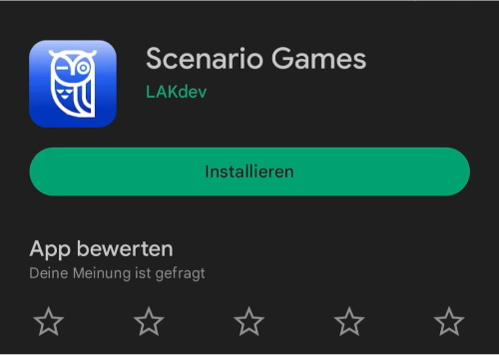
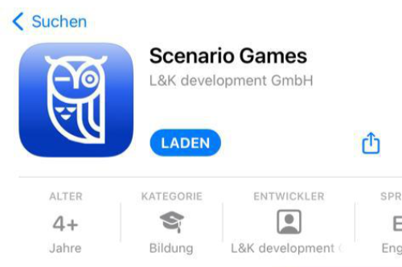
Installation
Android
iOS
Scenario Games eintippen

Slide 4
Aufgabenstellung
Spiele das Szenario „EU-Szenario“.
Nutze ein Schmierblatt und notiere dir wichtige Eckdaten aus den Texten (Zahlen, etc.).
Achtung: Es gibt keine Zurück Möglichkeit!

Slide 5
Für schnelle: Feedback
Beantworte folgende Fragen (stichpunktartig) auf einem neuen Blatt.
Blatt wird eingesammelt.
Hast du etwas neues gelernt?
Was hat dir am Szenario und der App gefallen?
Was hat dir am Szenario und der App nicht gefallen? Sind Bugs aufgetreten?
Kannst du dir vorstellen so ein Szenario als Einstieg oder Abschluss eines Unterrichtsthemas zu machen?

Slide 6
Lösung
Scenario Games

Slide 7
Frage 1
Die richtige Antwort ist 27
Belgien
Bulgaren
Dänemark
Deutschland
Estland
Finnland
Frankreich
Griechenland
Irland
Italien
Kroatien
Lettland
Litauen
Luxemburg
Polen
Portugal
Rumänien
Schweden
Slowakei
Slowenien
Spanien
Tschechien
Ungarn
Zypern
Österreich
Niederlande
Malta

Slide 8
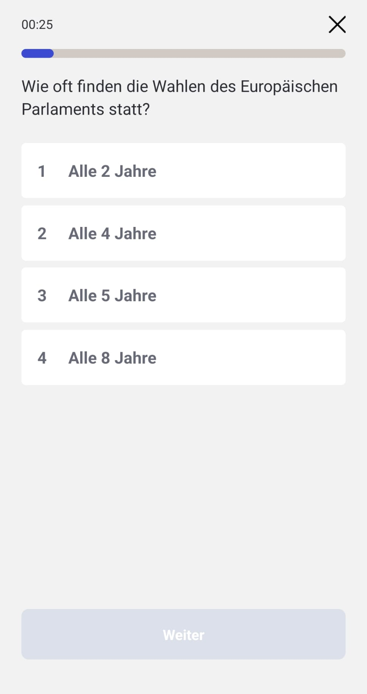
Frage 2
Die Wahlen zum Europäischen Parlament finden alle fünf Jahre statt. Alle Bürgerinnen und Bürger der Europäischen Union haben das Recht, entweder in ihrem Heimatland oder in dem Land, in dem sie leben, zu wählen. Die letzte Wahl fand im Mai 2019 statt, also wäre die nächste für das Jahr 2024 geplant.

Slide 9
Frage 3
Wenn wir uns im Jahr 2023 befinden, dann sind seit 1979 44 Jahre vergangen. Teilt man 44 durch 5, erhält man 8,8.
=> Also 8 Wahlen plus die erste Wahl 1979.
1979
1984
1989
1994
1999
2004
2009
2014
2019

Slide 10
Frage 4
Die richtige Antwort lautet : 2019

Slide 11
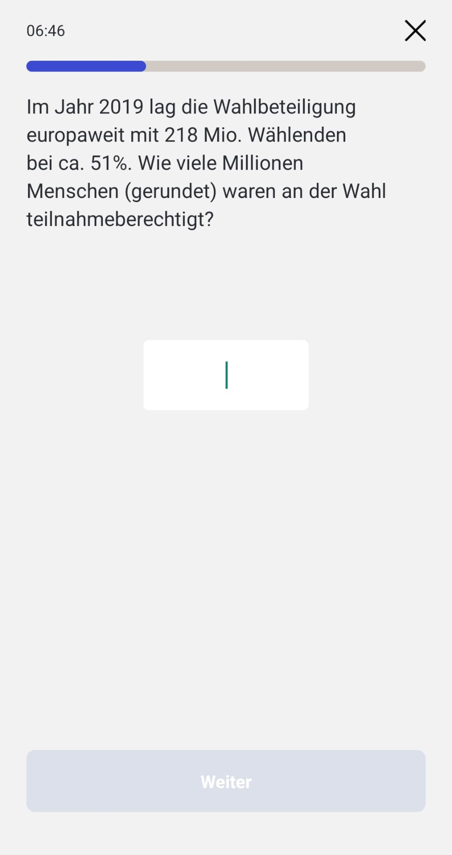
Frage 5
Wenn 218 Millionen Wähler 51% der Wahlberechtigten entsprechen, können wir die Gesamtzahl der Wahlberechtigten ermitteln, indem wir 218 durch 0,51 teilen. Das ergibt ungefähr 427 Millionen Wahlberechtigte.

Slide 12
Frage 6
Um die prozentuale Änderung zu berechnen, ziehen wir zunächst den Anfangswert (Wahlbeteiligung 2014) vom Endwert (Wahlbeteiligung 2019) ab. Dann teilen wir das Ergebnis durch den Anfangswert und multiplizieren mit 100, um das Ergebnis als Prozentsatz zu bekommen.
Berechnung:
(51 – 42,6) / 42,6 * 100 = 19,72 %
Oder
1-(51/42,6) = 19,72 %
Die Wahlbeteiligung hat also von 2014 auf 2019 um etwa 19,7% zugenommen.

Slide 13
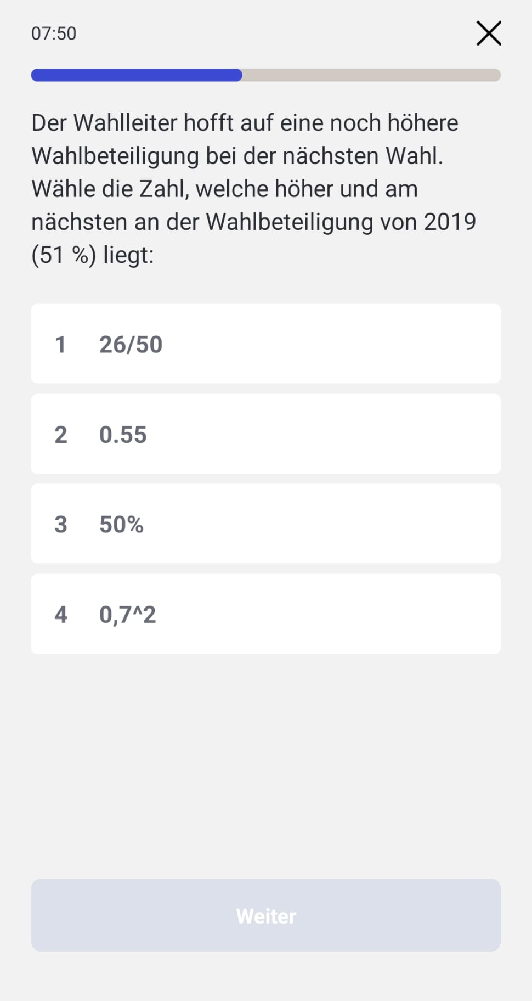
Frage 7
Die erste Antwort ist richtig da die Zahl 52 höher und am nächsten an
der Wahlbeteiligung von 2019 ( 51% ) liegt
1) 26/50 = 0.52 = 52%
2) 0.55 = 55%
3) 50% = 50%
4) 0.7^2 = 0.49 = 49%

Slide 14
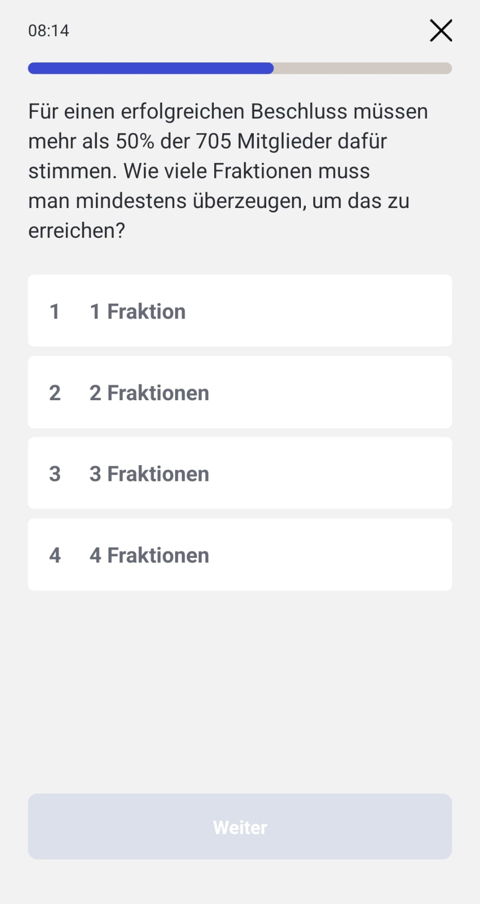
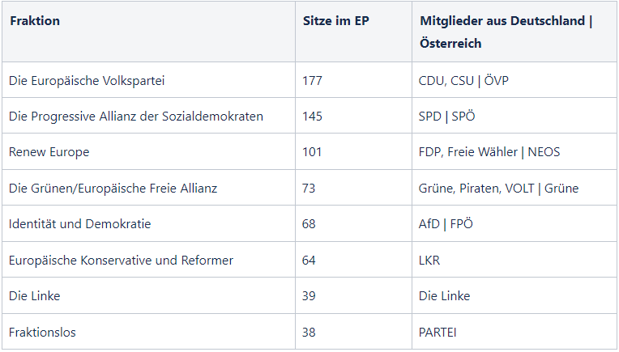
Frage 8
Die richtige Antwort lautet : 3 Fraktionen
Denn 177+145 = 322 < 353 und
177+145+101 = 423 > 353

Slide 15
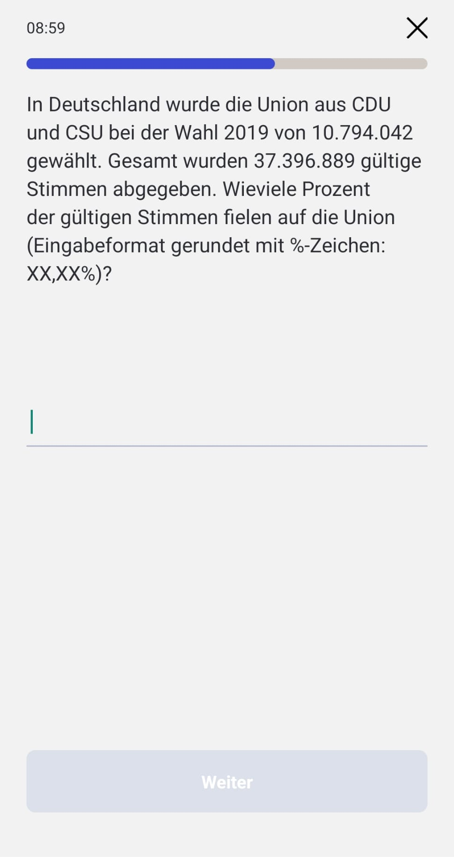
Frage 9
Um den Prozentsatz der gültigen Stimmen zu berechnen, die auf die Union gefallen sind, teilen wir die Anzahl der Stimmen, die die Union erhalten hat, durch die Gesamtzahl der gültigen Stimmen und multiplizieren das Ergebnis mit 100.
Das ergibt:
(10.794.042 / 37.396.889) * 100 = 28,864 %
Wenn wir dieses Ergebnis auf zwei Dezimalstellen runden, erhalten wir:
28,86%
Also erhielt die Union bei der Wahl 2019 28,86% der gültigen Stimmen.

Slide 16
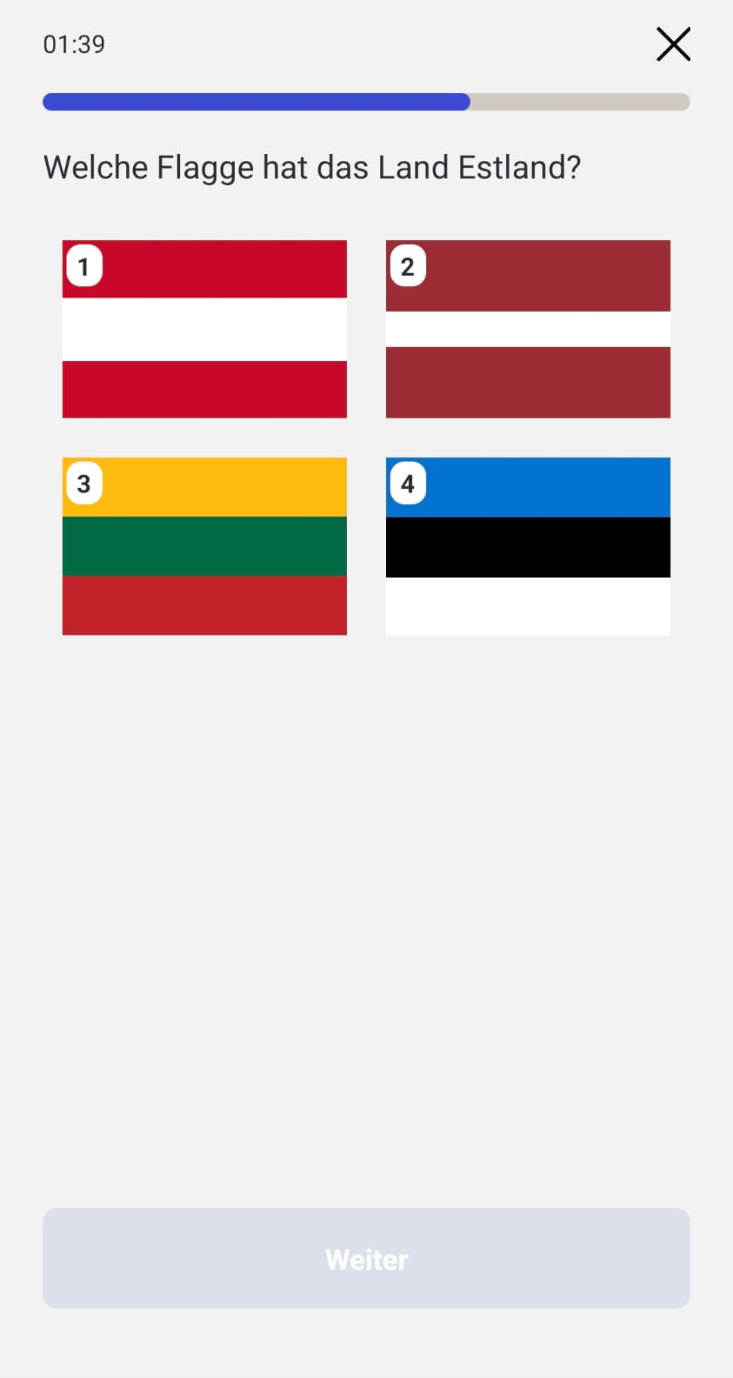
Frage 10
Die richtige Antwort ist 4

Slide 17
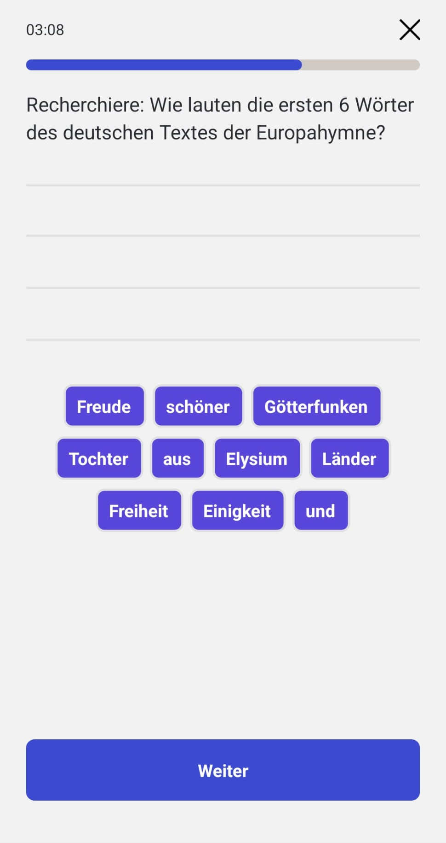
Frage 11
Die ersten sechs Wörter der deutschen Version lauten:
"Freude, schöner Götterfunken, Tochter aus Elysium,"

Slide 18
Was haben wir gelernt
Die EU hat 27 Mitgliedstaaten.
Alle 5 Jahre findet die Wahl des Europäischen Parlaments statt, bei dem alle volljährigen EU-Bürger wahlberechtigt sind.
Die letzte Wahl fand 2019 statt und hatte eine Wahlbeteiligung von 51 % bei 427 Mio. Wahlberechtigten.
Es gibt 705 Mitglieder des Europäischen Parlaments

Slide 19
Besprechung und Fragen

Slide 20
10 Minuten
Spiele das zweite Szenario:
Dazu unter Classrooms „mathequiz“ hinzufügen und ein Quiz spielen.

Slide 21
15 Minuten
Beantworte folgende Fragen (stichpunktartig) auf einem neuen Blatt.
Blatt wird eingesammelt.
Hast du etwas neues gelernt?
Was hat dir am Szenario und der App gefallen?
Was hat dir am Szenario und der App nicht gefallen? Sind Bugs aufgetreten?
Kannst du dir vorstellen so ein Szenario als Einstieg oder Abschluss eines Unterrichtsthemas zu machen?
Welches Szenario hat dir besser gefallen?
Optional: Allgemeines Feedback

Slide 22
15 Minuten
Allgemeine Diskussionsrunde

